Slide 1
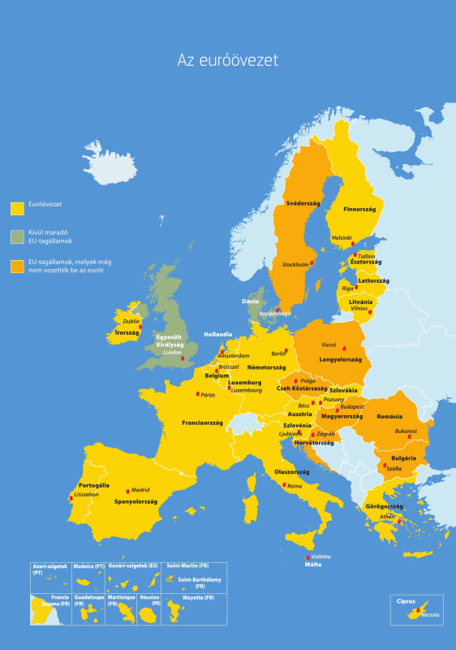
Uzroci ekonomske krize 2008., u Eurposkoj uniji

Slide 2
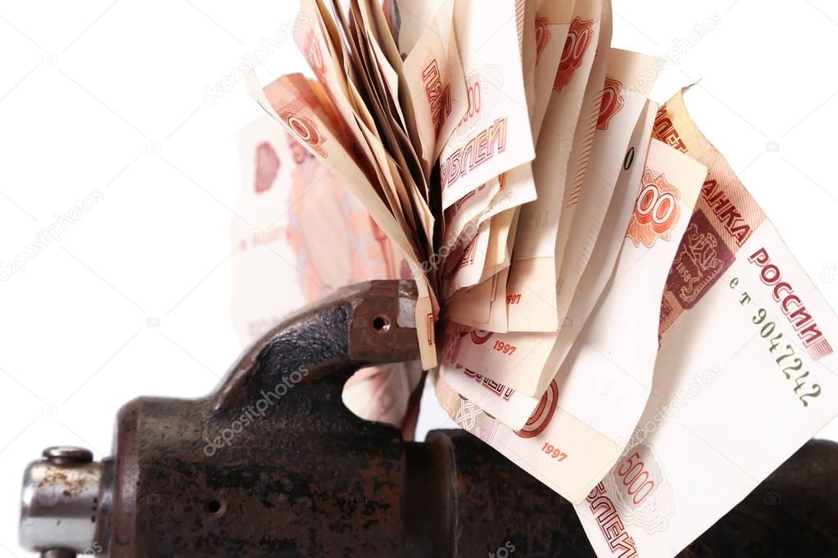
Opis
Globalna ekonomska kriza 2008.-2009. Je najznačajnija gospodarska kriza koja je nastala iz prethodne globalne financijske krize.

Slide 3
Pozadina, uzroci
SAD podružnica hipoteka krize. Financijska kriza s različitim intenzitetom, koja je počela krajem 2006. godine, utjecala je i na druge zemlje.
Nekoliko je tvrtki bankrotiralo ili se spojilo s konkurentia
Eugot je također bio ukjlučen u to

Slide 4
Mjere
Vraćanje financijske stabilnosti i stvaranje povoljnih uvjeta za stvaranje radnih mjesta.
Osiguravanje ušteda.
Podizeća i kućanstva mogu posuditi zaja, uz razumne troškove.

